Slide 1
Actualités de la mobilité en Nouvelle-Aquitaine
François Poupard, DGS
Bordeaux, le 04 décembre 2020
Cycle des hautes études de l’IHEDATE
« Territoires et mobilités »
Notes:
1 – Rapide présentation du territoire : des besoins de mobilité très différents : quelles réponses à apporter ?
2 – Les Projets de RER Métropolitain pour répondre à l’engorgement des grandes agglomérations : zoom sur le projet de RER Métropolitain
3 – La LOM et les contrats de mobilité : un nouveau cadre pour coordonner les actions de mobilités

Slide 2
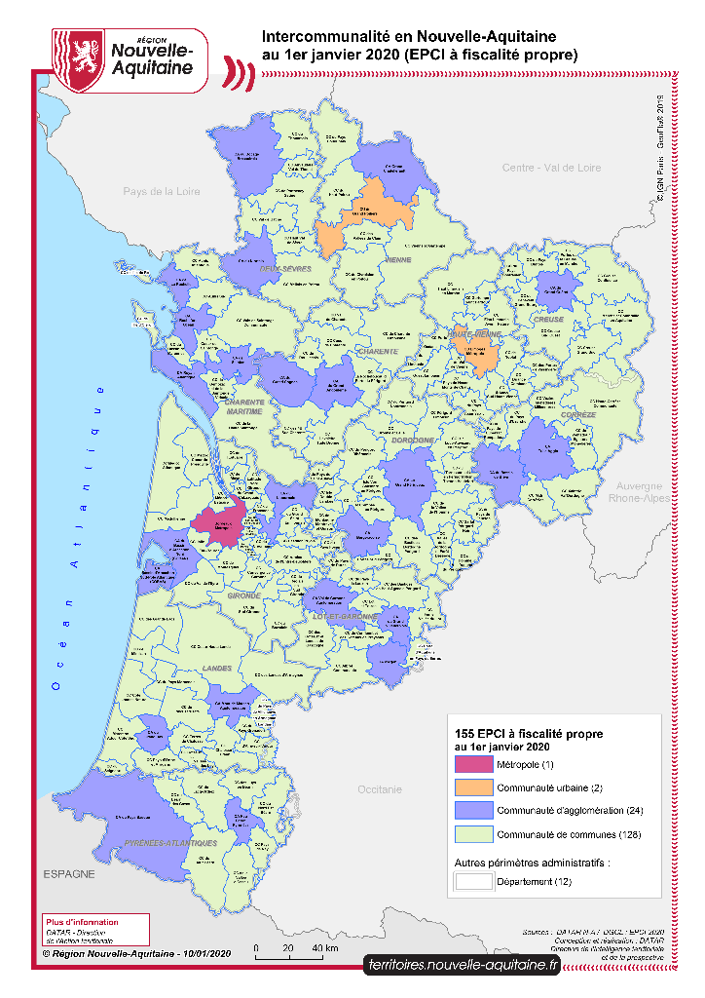
Région Nouvelle Aquitaine
84 036 km²
5,9 millions d’habitants
12 Départements
155 EPCI
1 Métropole
2 Communautés Urbaines
24 Communautés d’agglomération
128 Communautés de communes
+ les Pays ;
+ les territoires de SCoT ;
+ les pôles métropolitains…
Une multitude d’acteurs à mettre autour de la table

Slide 3
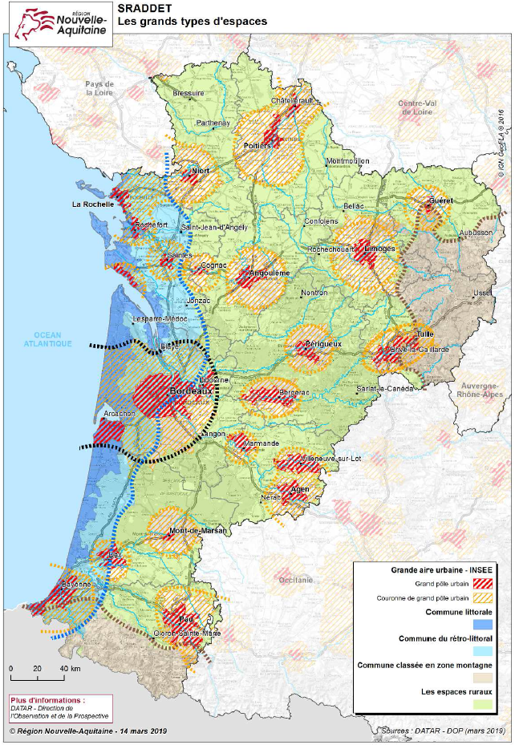
Une diversité des espaces… et des besoins
D’importantes zones urbaines et leurs couronnes périurbaines
Des communes littorales, à forte attractivité résidentielle et touristique saisonnière
Des espaces de montagnes ;
Des espaces ruraux, à faible voire très faible densité, de population, d’emploi et de services.
Des espaces frontaliers, avec l’Espagne
Des territoires dynamiques…. Et d’autres en déprise
La Région Nouvelle Aquitaine est un « condensé » des situations possibles.
La politique régionale doit s’adapter à cette diversité des besoins, mais aussi à cette échelle d’action.
Notes:
90% des communes de NA ont moins de 2000 habitants

Slide 4
Une actualité et des politiques régionales de mobilité fortement guidées et influencées par
Des ambitions régionales, affirmées dans des documents cadres
Des évolutions réglementaires nationales importantes
Loi d’orientation des mobilités (LOM)
D’autorité organisatrice de transport (AOT) à autorité organisatrice de mobilités (AOM)
Le rôle de cheffe de file de la Région renforce
Le positionnement des Communautés de Communes

Slide 5
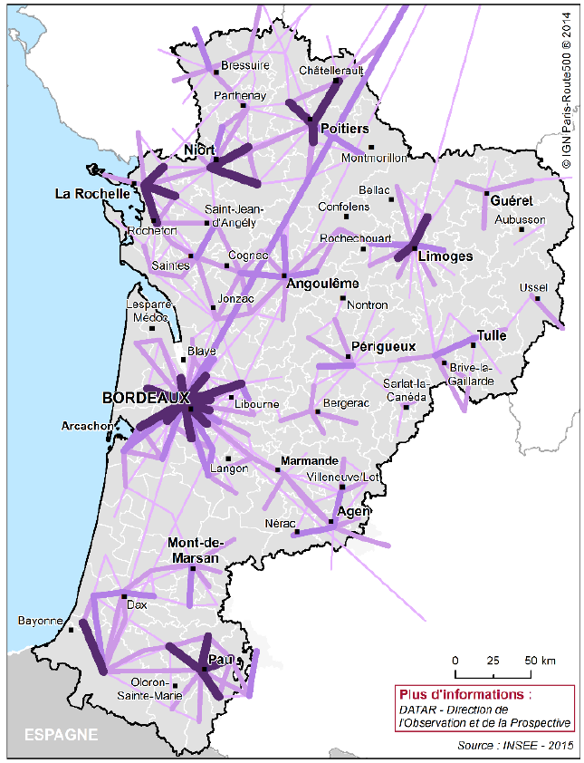
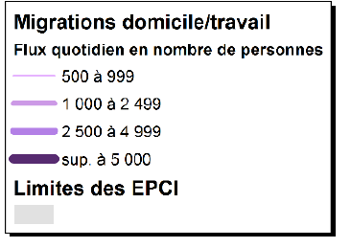
Les projets de RER autour des grandes agglomérations
RER Métropolitain
RER Basque
Tirer parti des étoiles ferroviaires, améliorer l’offre ferroviaire et routière et sa robustesse, pour répondre au défi du report modal de l’autosolisme vers les transports collectifs dans les grandes agglomération saturées, aux zones d’influence toujours plus grandes.

Slide 6
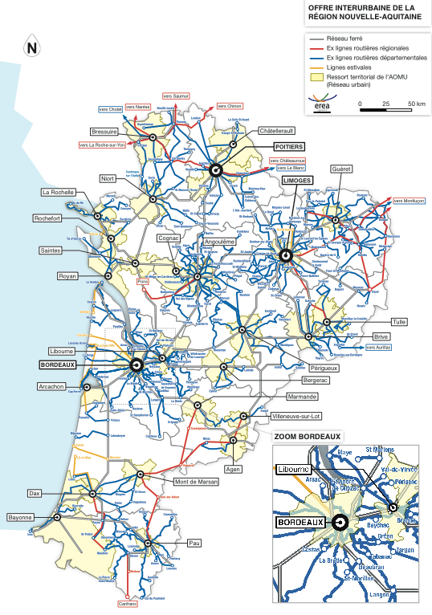
Le réseau routier interurbain : le défi de l’harmonisation
Septembre 2017 : 12 réseaux de cars interurbains départementaux deviennent régionaux.
12 réseaux = 12 logiques de construction, 12 habitudes de fonctionnement.
244 lignes
51 000 arrêts scolaires
13,3M de voyageurs par an, dont 6,2M de voyages commerciaux
Vote d’un plan routier mis en œuvre au fur et à mesure des renouvellement de DSP :
Typologies de lignes selon les besoins dont CHNS;
Création de lignes interdépartementales.
Mise en place du ticket à 2€ : une baisse de tarif sur la majorité des réseaux
L’expérimentation puis pérennisation d’une première ligne express : Bordeaux – Créon, avec une fréquence de 15 minutes en heures de pointe.

Slide 7
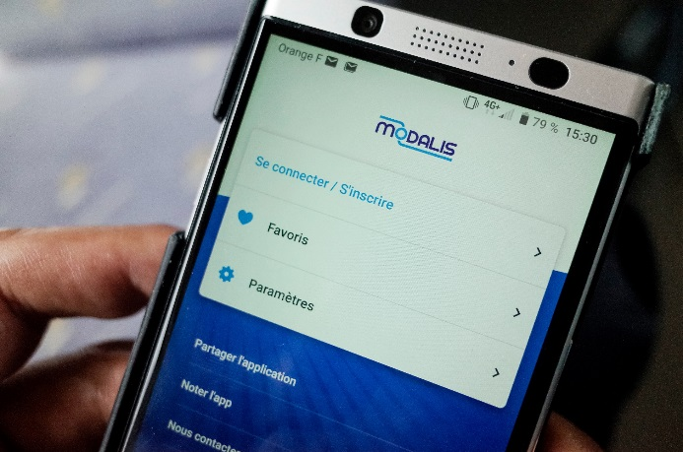
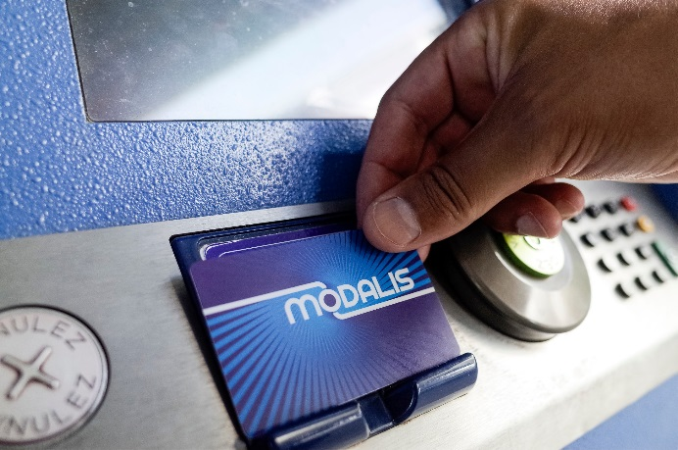
Un Syndicat mixte « Loi SRU » pour coordonner le travail des AOM
3 compétences obligatoires
coordination des services
mettre en œuvre le projet « Mobilités 2025-2030 » d’optimisation de l’offre globale de transport
Animer groupes de travail thématique : covoiturage, vélo…
information voyageur multimodale
assurer la gouvernance des données « transport » à travers le Référentiel Multimodal Régional
innover avec le système d’information voyageurs www.modalis.fr
tarification multimodale
piloter la démarche d’interopérabilité billettique
déployer le support Modalis
développer les accords tarifaires à travers les titres combinés et les acceptations tarifaires
>> Vers un MaaS Régional ?

Slide 8
ZOOM SUR…. Le RER Métropolitain de l’agglomération bordelaise
Une feuille de route partagée avec Bordeaux Métropole
Votée en décembre 2018 par les 2 collectivités
Des actions multimodales (transport routier régional, métropolitain et ferroviaire, aménagement de PEM, acceptation tarifaire…)
Objectif d’une fréquence de desserte TER à la 1/2h et de diamétralisation des services ferroviaires sur le périmètre
Des moyens :
locaux partagés entre les partenaires, dédiés à la conduite du projet
Equipe projet dédiée à SNCF et dans les collectivités

Slide 9
Ligne 3 : Macau/Pessac/Bordeaux Saint-Jean
Ligne 1 : Saint-Mariens/Bordeaux Saint- Jean/Langon
Une vision cible à l’horizon 2028
Des projets échelonnés
Saint-Mariens
2024
Aménagement à St-Mariens pour renforcer l’offre périurbaine
2019
1
Expérimentation du billet unique sur la voie de ceinture
Macau
3
2020
Mise en service des premiers TER périurbains Libourne-Cestas
2021
2
Mise en service de la halte TER du Bouscat Ste-Germaine
Libourne
Bordeaux
Saint-Jean
2019
Expérimentation d’une ligne de cars express Créon - Bordeaux
Ligne 2 : Arcachon/Bordeaux Saint-Jean/ Libourne
Créon
2023
Réouverture (au plus tard) de la halte TER de Talence-Médoquine
avant déploiement en 2020 du nouveau réseau routier interurbain en Gironde
Arcachon
1
2
2028
2020
Dessertes directes TER St Mariens – Langon
2025
Dessertes directes TER Libourne –Arcachon
Langon

Slide 10
Les mises en œuvre d’actualité du projet RER Métropolitain
Service Annuel 2021 : premières diamétralisations sur Libourne-Arcachon et renfort d’offre
Protocole-cadre pour la gouvernance et les premières études ferroviaires (Séance Plénière du 16 novembre) : principes de gouvernance du volet feroviaire, modalités de financement et coût des études.
Etudes préliminaires d’électrification de l’axe Bordeaux-Saint Mariens
Acceptation tarifaire des titres urbains TBM sur la ligne TER : expérimentation en cours entre Bordeaux-Saint Jean/ Parempuyre et Pessac-Parempuyre
Car express : pérennisation de la ligne Créon Bordeaux (plus de 700 voyageurs/j) et définition en cours de nouveaux corridors
Points d’arrêts : travaux de la halte du Bouscat-Saint Germaine mi-2021 à fin 2022 ; études en cours et concertation à venir pour la halte Talence-Médoquine
Communication : Création d’un site dédié au RER Métropolitain
Notes:
les principes de gouvernance du volet ferroviaire :
Un Comité Exécutif composé des présidents de la Région, Bordeaux Métropole, Nouvelle-Aquitaine Mobilités
Un Comité de Pilotage garant du respect de la feuille de route du RER et de la validation des études
SNCF Réseau est maitre d’ouvrage des études
les modalités de financement et le coût des études :
Principe général d’une clé de financement 1/3 Etat- 1/3 Région- 1/3 Bordeaux Métropole
Planning et coût des premières études prioritaires

Slide 11
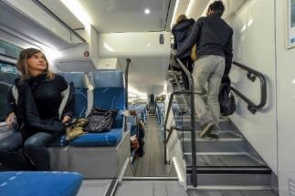
La Loi d’orientation des Mobilités, un nouveau cadre mobilisable
La Région, d’Autorité Organisatrice des Transports (AOT) à Autorité Organisatrice des Mobilités (AOM)
Le rôle de cheffe de file de la Région renforcé
Un nouvel outil à mobiliser : les contrats opérationnels de mobilité pour coordonner les AOM sur les sujets suivants
Mobilité et d’intermodalité
Création, aménagement et fonctionnement des pôles d’échanges multimodaux (PEM) et des aires de mobilité en milieu rural
Gestion des situations dégradées
Diffusion des pratiques et des actions en faveur de la mobilité solidaire et inclusive
Ingénierie régionale au service des projets de mobilité portés par les AOM
Organisation des conditions favorables au développement de la mobilité avec les gestionnaires de voirie et d’infrastructures

Slide 12
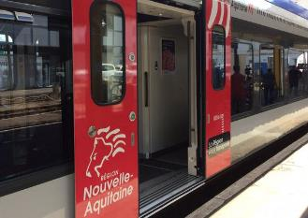
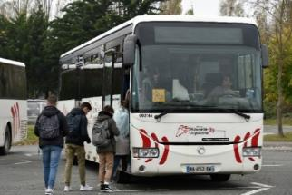
Le rôle de cheffe de file de la Région et les contrats opérationnels de mobilité
CRPMT
Dans la définition de ces futurs contrats opérationnels de mobilité, la Région souhaite aller plus loin que ce que la loi prévoit initialement
D’un point de vue opérationnel
Développement de services de mobilité locale à l’échelle
de bassins de mobilité
Evolution de l’offre de transport régionale (ferroviaire et routière)
Articulation entre urbanisme et transport pour favoriser l’usage des modes collectifs
D’un point de vue partenarial : élargir les parties prenantes
Autorités organisatrices de la mobilité
Syndicats mixtes de transport
Départements
Gestionnaires de gares ou de PEM
EPCI Non AOM
Nouvelle Aquitaine Mobilités
Régions limitrophes
Prévus par les textes
Souhaités par la Région

Slide 13
Le rôle de cheffe de file de la Région et les contrats opérationnels de mobilité
CRPMT
Une coopération basée sur la réciprocité
La Région permet la mise en œuvre d’une offre adaptée, alternative à l’autosolisme
En maintenant, améliorant ou développant l’offre de transports ferroviaires et routiers
En l’absence de ressources financières nouvelles, en accompagnant les territoires pour développer une offre adaptée aux besoins
En participant au développement de l’intermodalité
Les partenaires favorisent l’usage des modes alternatifs sur leur territoire et dans leur domaine de compétences
En articulant urbanisme et transport dans leur document de planification
En intensifiant le développement urbain autour des points d’arrêts structurants
En facilitant le recours aux modes actifs, y compris en rabattement sur les modes capacitaires

Slide 14
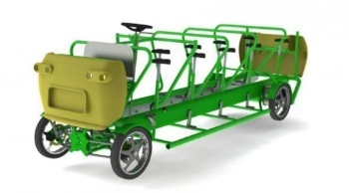
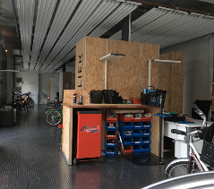
Dispositif de renfort d’offre et bouquet de mobilité locale
CRPMT
Par ces contrats, inciter au développement de solutions pour la mobilité locale
Pour les Communautés de communes n’ayant pas pris la compétence mobilité, la Région met en place une offre de cofinancement de services de mobilité locale : Transport à la demande, mobilités partagées, mobilités actives, mobilités solidaires.
Seront privilégiés les services élaborés à l’échelle du bassin de mobilité, dans une logique de coopération entre les EPCI
Une bonification de l’intervention régionale en fonction de la vulnérabilité des territoires
Une délégation de la compétence mobilité locale aux Communauté de communes non AOM afin de favoriser l’initiative locale
Notes:
Ajouter note vulnérabilité

